Slide 1
第五章
大数定律及中心极限定理
§5.1 大数定律
§5.2 中心极限定理

Slide 2
概率论与数理统计是研究随机现象统计规律性的学科。而随机现象的统计规律性是在相同条件下进行大量重复试验呈现出来的。例如，在概率的统计定义中，曾提到一事件发生的频率具有稳定性，即事件发生的频率趋于事件发生的概率：当试验次数无限增大时，事件发生的频率在某种收敛意义下逼近一定数。这就是最早的大数定律。
一般的大数定理讨论n个随机变量的平均值的稳定性。
第五章
大数定律及中心极限定理

Slide 3
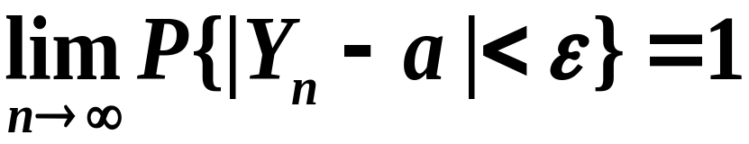
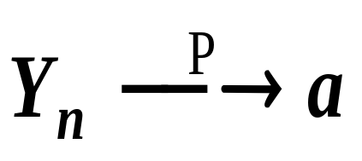
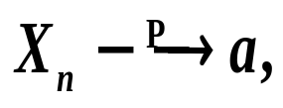
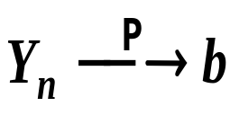
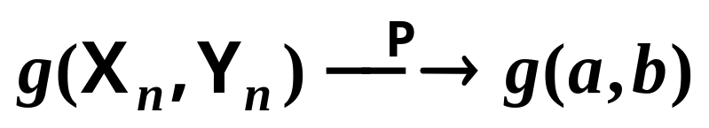
§5.1 大数定律
定义1 设Y₁, Y₂ …,Y_{n} ,...为一随机变量序列，a是常数，
若对任意正数ε，有
则称随机变量序列Y₁, Y₂ ,…,Y_{n} , ... 依概率收敛于a ，
记为:
性质：设
, g(x, y)在点(a, b)连续,
则

Slide 4
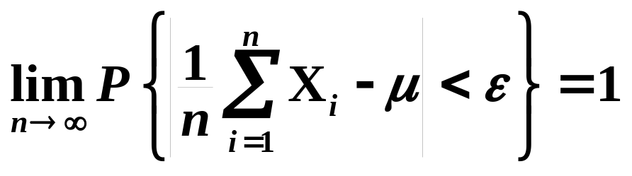
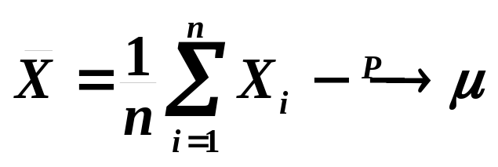
定理1 （切比雪夫定理的特殊情况）设随机变量序
列 X₁,X₂,…,X_{n}, ...相互独立，且具有相同的数学期望和方差：
E(X_{k})=μ，D(X_{k})=σ² (k=1,2,...) ,
则对任意
的 ε > 0，有
即
提示：利用切比雪夫不等式证.
此定理表明: 相互独立具有相同期望和方差的随机变量X₁, X₂, …, X_{n}的算术平均值依概率收敛于其数学期望值 μ .

Slide 5
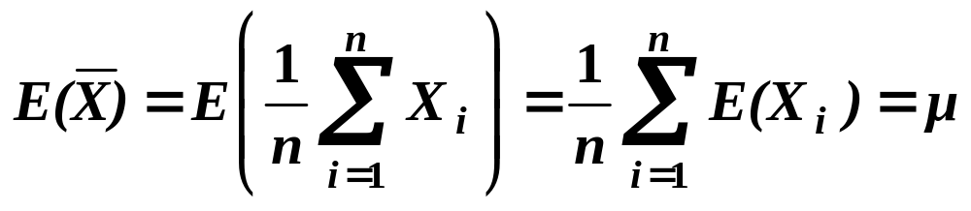
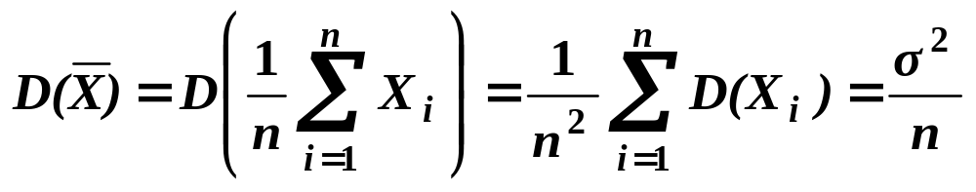
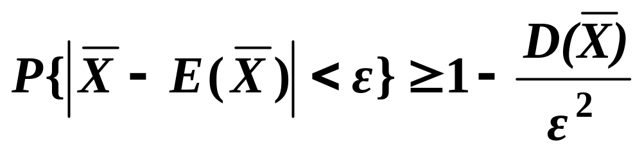
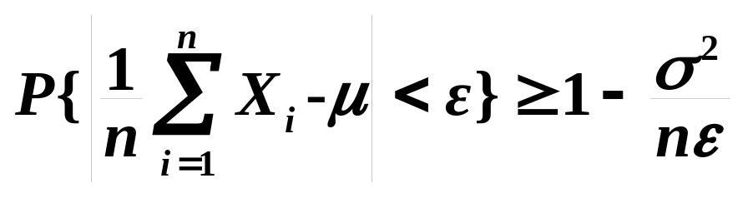
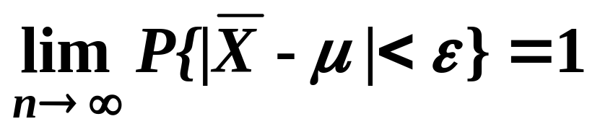
证
由切比雪夫不等式
即

Slide 6
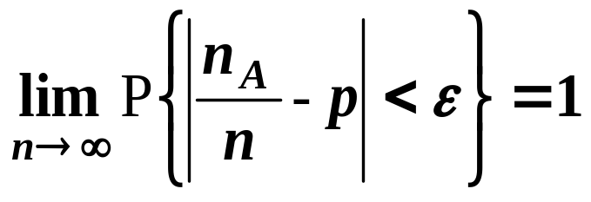
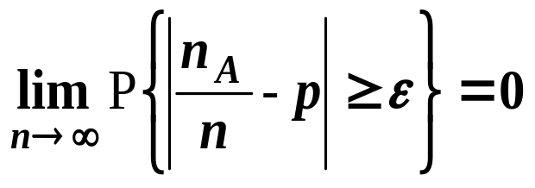
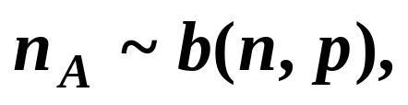
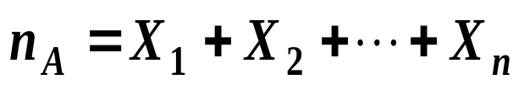
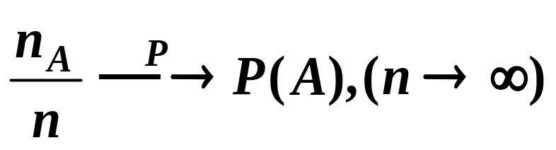
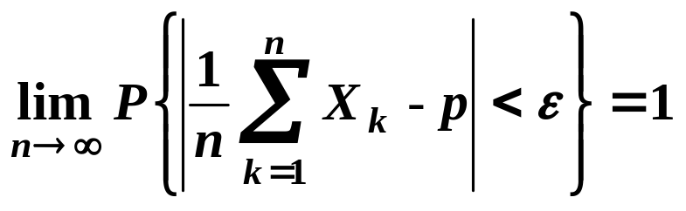
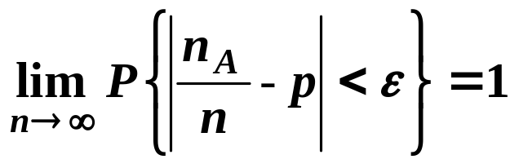
定理2 （贝努力大数定律）设n_{A}是n 次独立重复试验中A发生的次数. p 是事件A在每次试验中发生的概率, 则对任意ε > 0,有
证:
因为
有
此定理表明：
因而 E(X_{k})=p，D(X_{k})=p(1-p), (k=1,2,...),由定理1,
即：事件A发生的频率依概率收敛于事件的概率 p . 这个定理以严格的数学形式表达了频率的稳定性.
即

Slide 7
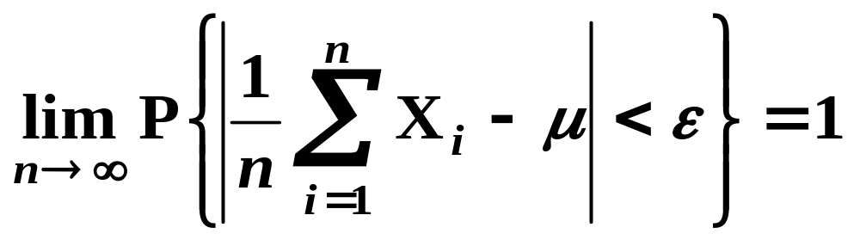
定理3（辛钦定理）设随机变量序列X₁,X₂,…,X_{n},...相互独立且同分布，数学期望：E(X_{k})=μ，则对任意正数ε，有
(证明略)
[注]
贝努力大数定律就是频率稳定性的理论依据．
因而在实际应用中，当试验次数很大时，往往
用事件发生的频率来代替事件的概率．
贝努力大数定律是辛钦定理的特殊情况.

Slide 8
§5.2 中心极限定理
在客观实际中有许多随机变量,它们是由大量的相互独立的随机因素的综合影响所形成的,而其中每一个别因素在总的影响中起到的作用都是微小的.这种随机变量往往近似的服从正态分布.这种现象就是中心极限定理的客观背景.
本节只介绍三个常用的中心极限定理.

Slide 9
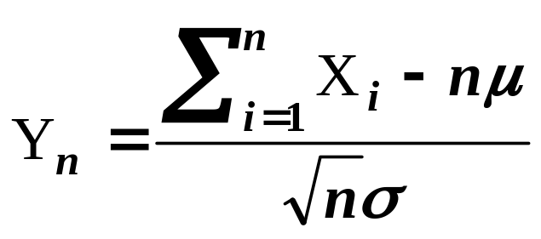
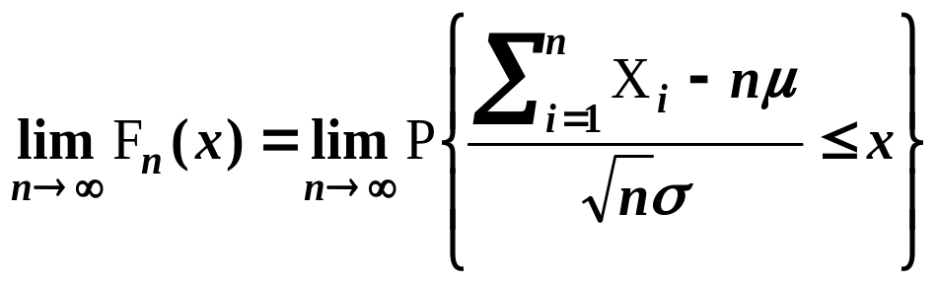
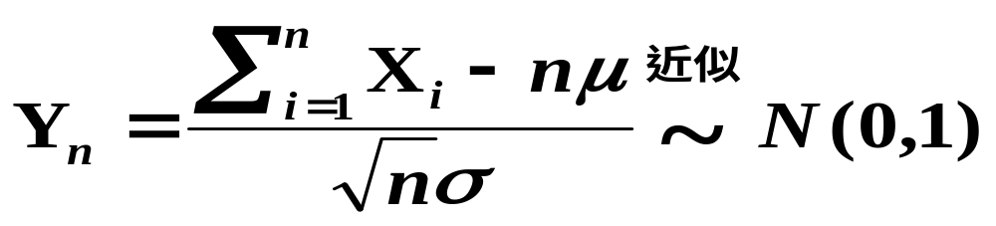
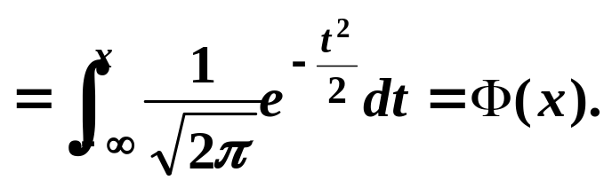
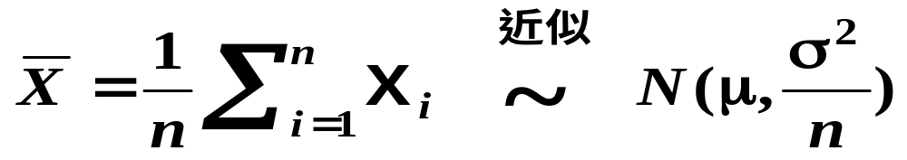
独立同分布的中心极限定理
定理1 设随机变量X₁,X₂,…,X_{n},… 相互独立，服从同一
分布, 且 E(X_{k})=μ，D(X_{k})=σ²≠0 (k=1,2, ...) , 则
的分布函数F_{n}(x)满足:对任意实数x，有
(证明略)
定理表明,当n充分大时,Y_{n}近似服从标准正态分布.

Slide 10
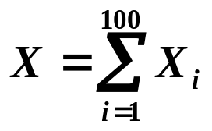
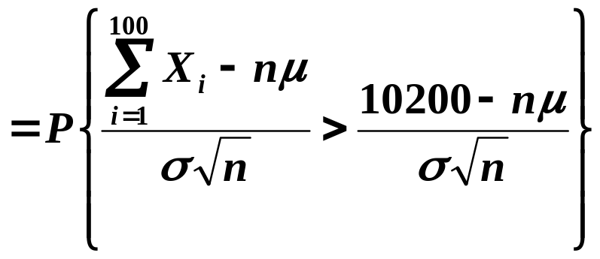
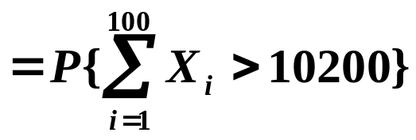

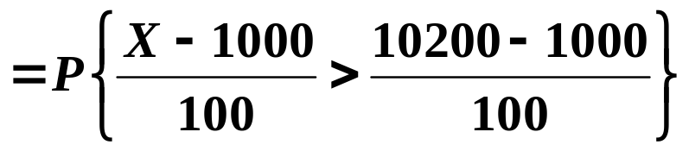
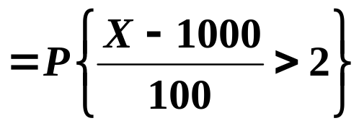
例1 一盒同型号螺丝钉共100个，已知该型号的螺丝钉的重量是一个随机变量，期望值是100g，标准差是10g ，求一盒螺丝钉的重量超过10.2kg的概率.
解：设X_{i} 为第i个螺丝钉的重量, i=1,2,…,100, 且相互独立,
于是, 一盒螺丝钉的重量为
且
由中心极限定理

Slide 11
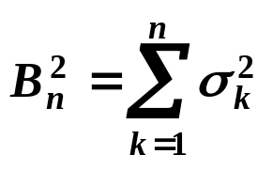
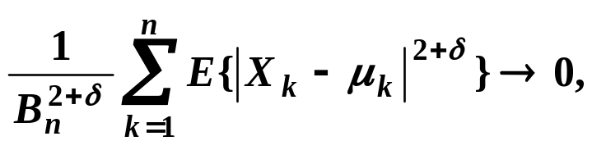

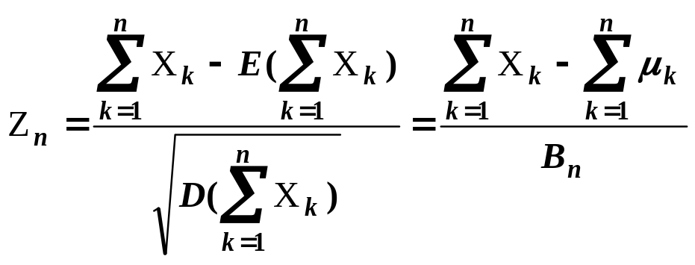
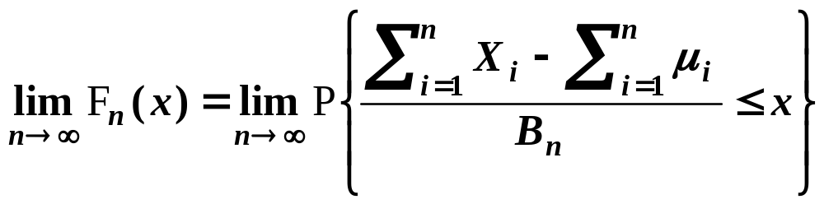
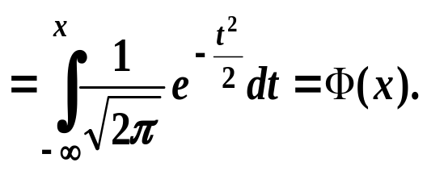
定理2 (李雅普诺夫定理)设随机变量X₁,X₂,…,X_{n},…相互独立,
且具有数学期望和方差： E(X_{k})=μ_{k}，D(X_{k})=σ²_{k}≠0 (k=1,2,...) ,
记
,若存在δ >0,使得
则随机变量
的分布函数F_{n}(x) 对任意x，有
(证明略)
此定理表明，当n充分大时，Z_{n}的分布近似于标准正态分布.

Slide 12
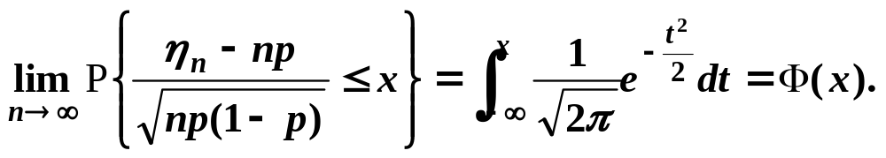
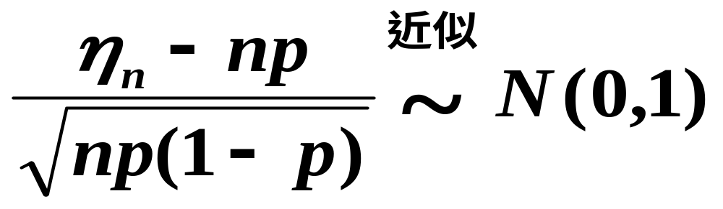

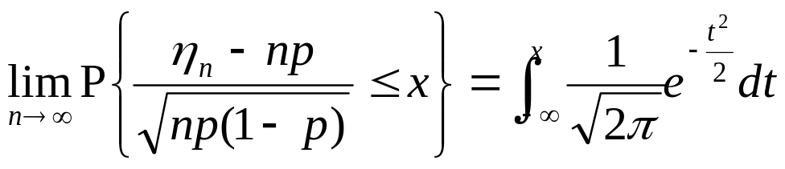
定理3 (德莫佛-拉普拉斯定理)设随机变量η_{n}(n=1,2,…)服从参数为n，p(0< p < 1)的二项分布，则对任意 x，恒有
证 由§4.2例知, η_{n}可以看成n个相互独立的服从同一(0-1)分
布的随机变量X₁,...,X_{n}之和，即
由定理1知，
此定理表明，正态分布是二项分布的极限分布，所以当n充分大时，我们可以用标准正态分布近似二项分布.

Slide 13
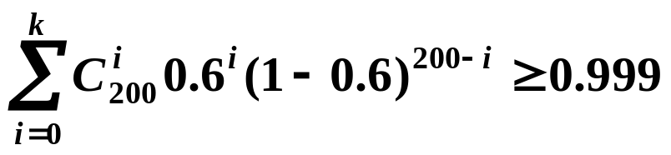
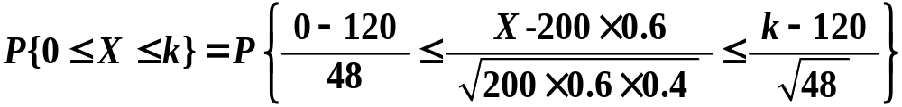
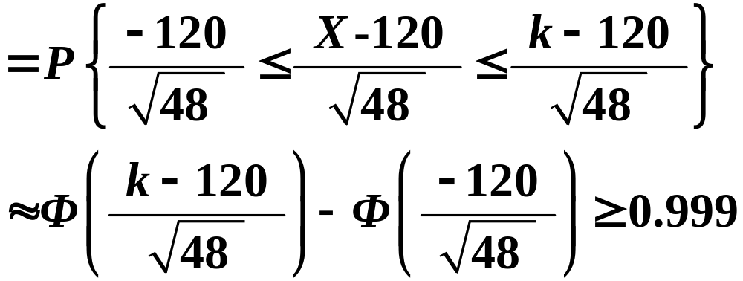
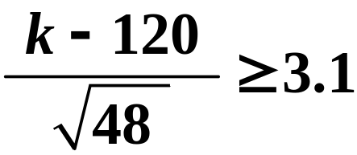
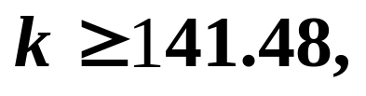
例2 某车间有200台车床独立工作，设每台车床的开工率为0.6，
开工时耗电1千瓦，问供电所至少要供多少电才能以不小于
99.9%的概率保证该车间不会因供电不足而影响生产？
解 记X为200台车床中工作着的车床台数，则X~b(200, 0.6)．
按题意，要求最小的 k ，使P{X≤ k} ≥0.999
即
, 由定理3
至少供电142千瓦,才能保证以不小于99.9%的概率正常工作.

Slide 14
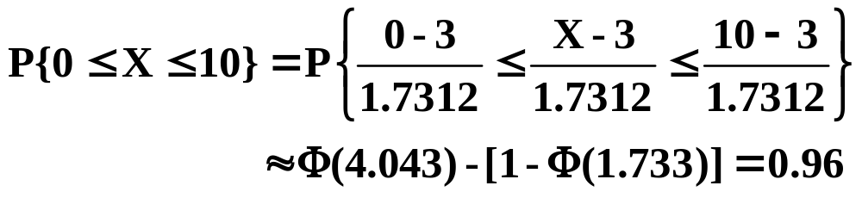
例3 在人寿保险公司里,有3000个同一年龄的人参加保险.设在
一年内这些人的死亡率为0.1%, 参加保险的人在一年的头一天
交付保险费10元，死亡时，家属可从保险公司领取2000元．
求 （1）保险公司一年中获利不小于10000元的概率；
（2）保险公司亏本的概率是多少？
解 设一年中死亡人数为X，X=0,1,…,3000, 死亡率=0.001, 则
X~b(3000, 0.001).而保险公司每年获利=3000×10-2000X (元)
(1) P{保险公司获利不小于10000元} =P{30000-2000X≥10000}
=P{0≤X≤10},
而由拉普拉斯定理，有
即一年中保险公司获利10000元以上的概率为96%．

Slide 15
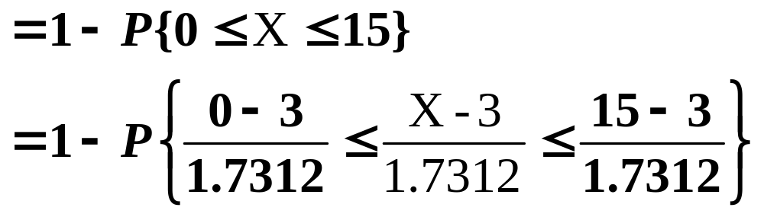
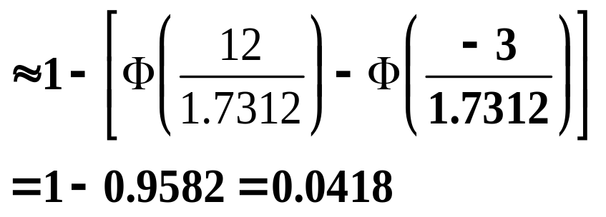
(2) P{保险公司亏本}=P{2000X>30000}=P{X>15}
由此可见保险公司亏本的概率是很小的.

Slide 16
例３ 高尔顿钉板试验
如图是高尔顿钉板，常常在赌博游戏中见到，现在可用中心极限定理来揭穿这个赌博中的奥秘.
设为钉子的排数,Y_{n}表示第次碰钉后小球的位置，
1, 第i次碰钉后小球从左落下，
-1, 第i次碰钉后小球从右落下.
X_{i}=
则X_{i}服从两点分布， E(X_{i}) =0, D(X_{i})=1
Y_{n}=X₁+X₂+…+X_{n}
由中心极限定理知，
Y_{n}~N(0,n)
由正态分布的特征知，小球落在中间的概率远远大于落在两边的概率.

